Slide 1
社交和网页游戏服务器架构分析
2012华东架构师大会
方振镇
2012 11.18

Slide 2
目录
SNS和Web游戏基本对比
SNS游戏后台
Web游戏后台
如何选择
问答

Slide 3
SNS和Web游戏基本对比
交互性
  社交游戏
与好友(已确定)之间的轻互动(偷菜,停车,等)
  网页游戏
  可与同服所有人进行互动(组队,团战,等)

Slide 4
SNS和Web游戏基本对比
游戏体验
  社交游戏
  单一大服
  单服人数的不可预知性(平台)
  网页游戏
  很容易分服分区
  可控单服在线人数

Slide 5
SNS和Web游戏基本对比
后台架构
  社交游戏
  大并发数据量处理
  功能型的模块划分
  网页游戏
  逻辑设计
  可控单服人数下的并发请求延迟控制

Slide 6
SNS游戏后台
基本服务器架构
任务服务器
其他

Slide 7
SNS服务器架构(100W DAU)
Flash客户端程序
Flash客户端程序
PHP客户端(扩展)
服务器群
任务服务器
好友服务器
透传消息服务器
统计服务器
中间件服务器
匹配服务器
通用RPC模块
DB
排名服务器
双机热备模块

Slide 8
任务服务器
基本框架
Flash客户端程序
PHP进程/负载均衡
自定义PHP扩展
服务器/单进程

Slide 9
任务服务器
逻辑框架
玩家任务数据存储
分库分表
MySQL
处理lua网络请求
处理lua数据库请求
提供大量功能函数
保留少量制约性能逻辑
任务服务主程序
请求至Server
请求至lua
Lua Proxy
任务定义静态数据
玩家实时内存数据
所有任务处理逻辑
Lua Script Layer

Slide 10
任务服务器
特点
任务定义的通用化(基本脱离了具体业务)
任务定义的线上实时更新(DB -> Server)
任务简单逻辑和bug的线上实时更新(Lua with DATA)
相关
http://www.mysqlops.com/2012/03/28/sns-game-task.html

Slide 11
Web游戏后台
传统RPG游戏服务器架构
一个休闲竞技游戏服务器架构
通用服务逻辑结构

Slide 12
传统RPG游戏服务器架构
管理服务器
登录(web session)
client
会话服务
DBProxy(cache)
网关(N)
游戏服务(N)
MySQL

Slide 13
一个休闲竞技游戏服务器架构
登录(web session, 平台)
战斗服务(N)
client
DBProxy(cache)
网关(N)
游戏服务
MySQL

Slide 14
通用服务逻辑结构
逻辑线程结构
网络线程(N)
主逻辑线程(1)

Slide 15
通用服务逻辑结构
网络I/O流程
网络线程(N)
接受队列
发送队列
主逻辑线程(1)

Slide 16

如何选择
业务(模块)分离还是耦合

Slide 17
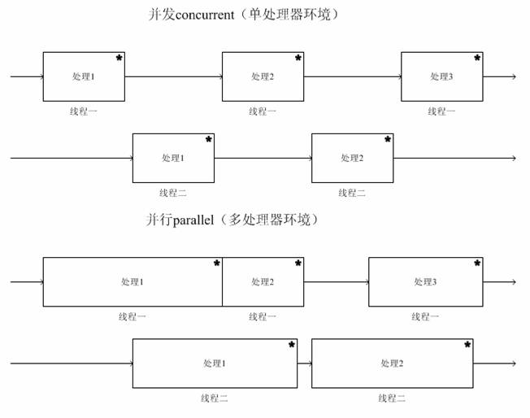
如何选择
多线程 VS. 单线程

Slide 18

如何选择
自定义协议 VS. 开源协议库
protobuf, msgpack, etc.
struct x_head_t
{
int8_t cmd;
int8_t sub_cmd;
int16_t len;
};

Slide 19

如何选择
开发效率
Boost, ICE, etc.
C#, Java?
真正需要什么(业务)?
坐飞机到超市购物?
咱骑自行车去美国吧?

Slide 20
华东架构师大会的组委会添加信息
2012华东架构师大会感谢的协办单位和捐助个人：
GTI And Virident
世纪互联
AdMaster的创始人洪倍
联想员工李鹏程
中国（上海）创业者公共实训基地
预告信息：
2013年5月18日，将于上海举办2013华东数据库技术大会
人数规模：500人
会务合作，联系人：金官丁，联系电话：136 6166 8096，
邮箱地址：mysqlops@sina.com，新浪微博：@mysqlops

Slide 21
Q&A

